Slide 1

T.C.
ORMAN VE SU İŞLERİ BAKANLIĞI
YERALTI SULARINDAN NUMUNE ALMA KILAVUZU
TS ISO 5667-11
İZLEME VE SU BİLGİ SİSTEMİ DAİRESİ BAŞKANLIĞI
Feyza SANCAK
Kasım 2015
İzleme ve Su Bilgi Sistemi Dairesi Başkanlığı Faaliyetleri Konulu Hizmetiçi Eğitim

Slide 2
SUNUM İÇERİĞİ
Kapsam
Terimler
Numune Alma Cihaz ve Malzemeleri
Numune Alma İşlemleri
Numunenin Tanıtımı ve Kaydı
Notes:
Bu sunum çerçevesinde:

Slide 3
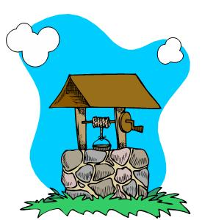
KAPSAM
Bu standard, fiziksel, kimyasal ve mikrobiyolojik değerlendirmeler için yeraltı sularından
numune alma programlarının düzenlenmesini,
numune alma teknikleri ve
numunelerinin hazırlanması çalışmalarını
Kapsamaktadır.

Slide 4

TERİMLER

Slide 5
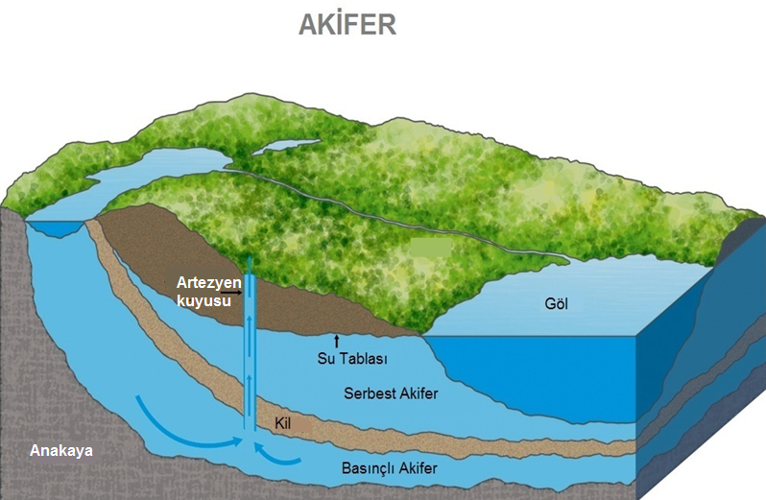
Terimler
Doymamış Bölge
Doymuş Bölge
Akitard
Notes:
Yer altı suyu
Jeolojik yer altı oluşumu veya doldurma zemin gibi yapay bir birikimin, doymuş ve/veya doymamış bölgesindeki su
Yer altı su yatağı
Önemli miktarda su geçirebilen, geçirgen kaya veya gevşek malzemeden (meselâ kum ve çakıllar) oluşan jeolojik oluşum (katman)
AKİFER
Önemli miktarda su biriktirebilen geçirgen kaya, kum veya çakıldan oluşan yapıdır (yatak veya tabaka).
Serbest Akifer: Serbest akifer, alttan geçirimsiz üstten su tablası ile çevrili olan birimdir.
Basınçlı/Pekişmiş AKİFER
Sıkışmış veya çimentolaşmış materyalden oluşan akiferdir.
Doymuş bölge
Gözenek boşluklarının suya tamamen doyduğu yer altı su yatağı bölümü
Doymamış bölge
Gözenek boşluklarının suya tamamen doymadığı yeraltı su yatağı bölümü
Az geçirgen tabaka (akuitard)
İki yeraltı su yatağı arasındaki suyun akışını durduran, geçirgenliği düşük jeolojik katman oluşumunu ifade eder. Suyu taşır ve yavaş iletir. Gözenekli ancak yarı geçirimlidir. Örn; Siltli kum, killi ince kum
Hapsedilmiş taban suyu/Tünek akifer: ise doygun olmayan zonda mercek şeklinde geçirimsiz bir tabaka üzerinde duran yeraltısuyudur.

Slide 6
Terimler
YERALTI SUYU: Yeraltında bulunan ve bir yeraltı oluşumunda beslenebilen sudur.
SONDAJ DELİĞİ: Gözlem amacıyla veya suyun çıkarılması için yere açılan deliktir. Kuyu, delmeden ziyade kazılarak yapılır ve genellikle sondaj deliğinden daha büyük çaplıdır. Sondaj deliği, genellikle sadece izleme amacı ile açılır ve belli derinliklerde uygun bir kaplama malzemesi ve süzgeçlerle kaplanabilir.
KAPLAMA: Yeraltı suyunun bir süzgeçle sadece belli derinliklerde girişini sağlamak veya sondaj deliğine katı akifer malzemesinin girişini önlemek için kuyu veya sondaj deliğine geçici veya sabit olarak yerleştirilen sağlam bir tüptür.

Slide 7
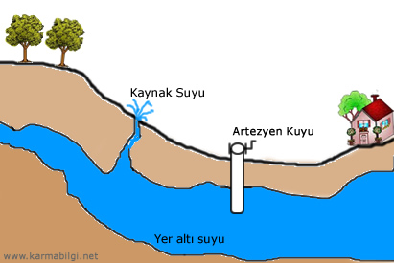
Terimler
KAYNAK: Toprak yüzeyine doğal olarak çıkan yeraltı suyudur.
GÖZENEK SUYU: Kaya veya toprağın bünyesindeki boşluk veya gözenekleri dolduran sudur.

Slide 8
NUMUNE ALMA CİHAZ VE MALZEMELERİ

Slide 9

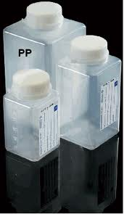
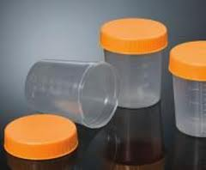
Malzemeler
Numune alma cihazı ve şişeler
Polietilen
Cam Kaplar
Polipropilen
Polikarbonat
Notes:
Numune alma cihazı ve şişeler için malzemelerin seçimi ile ilgili genel bilgi ISO 5667-3’de verilmiştir.
Polietilen, polipropilen, polikarbonat ve cam kaplar birçok numune alma durumu için önerilir.

Slide 10
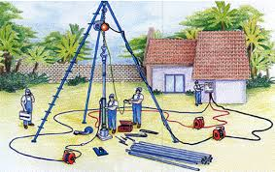
Sondaj Malzemeleri
Kuyu kaplama borularında, yapıştırıcı ve çimentonun, numuneyi değiştirmesini önlemek için vidalı bağlantılar kullanılmalıdır.
Polipropilen ve yüksek yoğunlukta polietilen fiyatının düşüklüğü temininde ve kullanımındaki kolaylığı bakımından tavsiye edilir. Ancak sentetik organik çözücülerle fazlaca kirlenmiş yeraltı suyunun; PVC’den yapılmış kuyu kaplama ve süzgeçlerini etkileyeceği ve bozulmasına sebep olacağı dikkate alınmalıdır. Böyle durumlarda paslanmaz
çelik veya politetrafloroetilen, dayanıklılığı
ve numuneyi etkilemeyen özelliği dolayısıyla
sondaj deliği inşası için önerilen
malzemelerdir.
Notes:
Yeraltı su numunelerinin kimyasal yapısının değişmesini önlemek için sondaj deliği kaplama ve süzgeçlerinin yapımında uygun malzemeler kullanılmalıdır.
Sondaj deliği inşasında çok çeşitli malzemeler kullanılır.

Slide 11
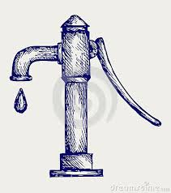
Numune Alma Cihazları
Pompalar
Yüzeye yerleştirilen emme basma pompalar suyu 8 m’den daha fazla yükseğe çıkaramaz ve bu yüzden elektrikli dalgıç pompalar yeraltı suyundan farklı amaçlar için numune almada önerilir. Paletli pompalar, dalgıç pompaların kullanımının mümkün olmadığı durumlarda, özellikle küçük çaplı (< 32 mm) sondaj deliğinden numune almada kullanışlı olabilir. Emme basma pompalar, yeraltı sularının çözünmüş gaz muhtevasını incelemek için numune almada kullanılmamalıdır.
Notes:
Çeşitli tipte, genellikle taşınabilen pompalar yeraltı suyu uygulamaları için uygundur. Sondaj deliği yapısına ve farklı derinliklerden numune almaya uygun şekilde düzenlenmiş çeşitli kapasitelerde pompalar bulunmaktadır

Slide 12
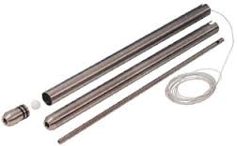
Numune Alma Cihazları
Derinden Numune Alma Cihazları
Kepçe numune alıcılar olarak bilinir ve belli derinlikten numune almak için sondaj deliğine indirilen aletlerdir. Diğer metotlarla numune almanın pratik olmadığı durumlarda, derin akiferlerde olduğu gibi (örneğin 100 m’den daha derin), derinden numune alma cihazları tavsiye edilir.
Yapılarındaki farklılık esas olarak kapanma mekanizmaları bulunmasıdır. Açık tüp numune alıcılar suyun dolmasına izin verir ve mekanik veya elektrikli bir düzenekle belli bir derinlikte kapatılabilir.

Slide 13
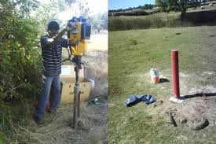
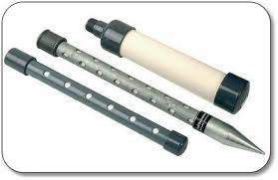
Numune Alma Cihazları
Yerinde Numune Alma Cihazları
Piyezometre ve gözenekli kaplar gibi yerinde numune alma cihazları akiferden farklı numunelerin alınacağı belli derinliğe sabit olarak yerleştirilirler. Su seviyesi yüzeye yakınsa küçük çaplı pompa veya emme ile numune alınabilir
Notes:
Bu numune alma cihazları, ekseri sondaj deliğinde, farklı derinliklere kurulurlar. Gözenekli seramik kaplar, suya doymuş veya doymamış bölgelerde, gözenekli kaba giren suyu çekmek için kaba irtibatlanmış bir tüple vakum uygulanarak kullanılabilir. Basınçlı hava uygulayarak süzgeçli bölgeden suyun numune kabına girmesini sağlayan cihazlar bulunmaktadır. Piyezometreler yardımıyla (son kısmı süzgeçli ve yüzey kısmı açık, küçük çaplı tüpler), su seviyesi yeryüzüne yakınsa küçük çaplı pompalardan veya emme ile yeraltı sularından numune alınabilir. Tek bir sondaj deliğinde birden fazla piyezometre farklı derinliklerde çakılarak numune alınabilir

Slide 14
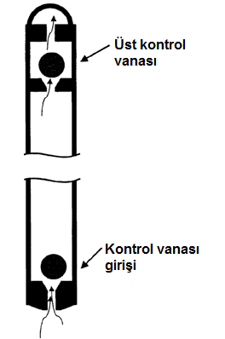
Cihazlar
Kapanabilen Numune Alma Sistemleri
Sistem, sondaj deliğinde aşağı doğru yöneldiğinde
kapanmayı sağlayan hidrolikli veya pnömatik olarak
çalışabilen bir mekanizmadır
Gözenek Suyu Numune Alma Sistemleri
Sondaj amacıyla delik delinirken elde edilen kaya numunelerinden alınabilir. Gözenek suyu, santrifüjle veya yüksek basınç altında sızdırmayla çıkarılabilir. Bu numune alma tekniği, tekrar delme gerektirdiğinden ve bu işlem de pahalı olduğundan rutin izlemeler için tavsiye edilmez.

Slide 15


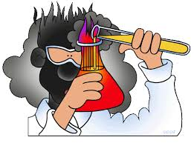
NUMUNE ALMA İŞLEMLERİ

Slide 16
Numune Alma Yerinin Seçimi
Yeraltı Sularının Kalitesinin İçme Suyu Amacı İçin Kontrolü
Yeraltı sularının içme suyu veya diğer kullanımlar için kalitesini belirlemek için;
Pompalı sondaj
Kuyular
Kaynaklar
Numune alma noktaları
Akifer dinamik özellikleri
Notes:
Numune alma noktaları seçilirken, akiferin dinamik özelliklerine (örneğin doğal yeraltı suyu akışı, doymuş bölgenin kalınlığında değişme) su çıkarmanın etkilerini incelemek amacıyla mevcut kontrol kuyusundan uzakta bazı sondaj delikleri açılması tavsiye edilir.

Slide 17
Numune Alma Yerinin Seçimi
Yeraltı Suyunda Yaygın Kirlenme
Akiferlerde yaygın kaynak kirlenmesini belirlemek için, akiferin büyük bir hacminden entegre numuneler alabilmek için büyük kapasiteli sondaj deliği yapısındaki numune alma noktaları
kirlenmenin bölgesel veya düşük yoğunlukta olduğu bazı durumlarda küçük kapasiteli pompalı sondaj delikleri tavsiye edilir
Notes:
Akiferin kirlenmeye en duyarlı olan kısmı doymuş ve doymamış bölgeler arasındaki sınıra yakın olduğundan, numune alma sondaj deliklerinden en az birinin, doymuş bölgenin yüzeyine yakın ve süzgeçli olması gerekir. Diğer amaçlar için açılan sondaj delikleri, akiferin farklı derinliklerine inebilmeli ve süzgeç yerleştirilmelidir. İlgili alan boyunca numune alma delikleri açılmalıdır. Numune alma yeri olarak, farklı hidrojeolojik özellikleri, toprak kullanım durumlarını ve yaygın kirlenmeye yatkın alanları temsil edebilecek yerler seçilmelidir.

Slide 18
Numune Alma Yerinin Seçimi
Yeraltı Suyunun Nokta Kaynaklı Bulaşması
Atık boşaltım bölgelerindeki gibi bir noktadan kaynaklanan kirlenmeleri izlemek için;
Yeraltı suyu kalitesini izlemek için kirlenme kaynağının daha aşağısında bir numune alma sondaj deliği açılması gerekir
Sonraki numune alma noktaları, kirlenme kaynağından, hidrolik eğimin aşağısına doğru artan aralıklarda seçilmeli
Kirlenmenin yayılma alanını belirleyebilmek için de kirlenme kaynağından hidrolik eğimin yukarısına bir veya iki sondaj deliği yerleştirilmelidir
yeraltı suyu akış yönü

Slide 19
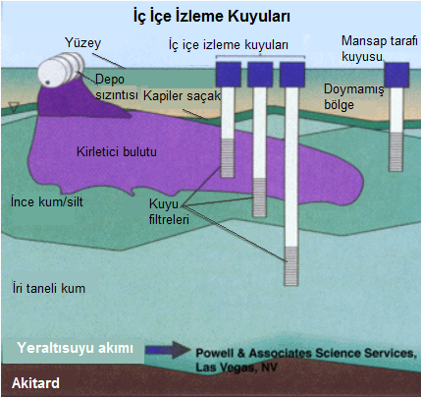
Akış Aşağı Kuyu Yerleşimi
Farklı numune alma aralıkları içeren akış aşağı kuyu ile izleme
Notes:
Akış aşağı ideal bir numune alma düzeni görülmektedir. Aynı sondaj deliği içinde farklı seviyelerde kurulmuş olan iç içe izleme kuyuları akifer boyunca farklı noktalardan numune alınmasını sağlayarak kirletici bulutunun konumu ve kirletici konsantrasyonu hakkında doğru tahminlerde bulunulmasını sağlamaktadır.

Slide 20

Numune Alma Sıklığı ve Zamanı
İçme suyu olarak yeraltı suyunun uygunluğu araştırıldığında, çoğu parametreler için aylık veya daha sık numune almak gerekli olacaktır. Numune alma sıklığı ISO 5667-1’e göre belirlenmelidir
İçme suyu amacı dışında numune alma sıklığı kısa ve uzun süreli incelemelerde görülen yeraltı suyunun kalitesindeki değişmelere göre seçilmelidir
Sürekli izleme, kalite değişim oranının arttığını gösteriyorsa numune alma sıklığı artırılabilir, Eğer değişim oranı azalır veya durursa, numune alma sıklığı azaltılabilir.

Slide 21
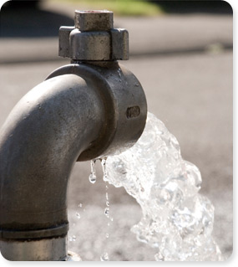
Numune Alma Metodunun Seçimi
Temsil Edici Numune Almayı Etkileyen Faktörler
Kısa Süreli Uzun Süreli
Numune alma delikleri numune almadan önce, sondaj deliğinin iç hacminin en az 4 veya 6 katı hacimde su pompalanıp, atılarak temizlenir.
Akifer
Notes:
Bir akiferden alınan numunenin temsili olabilmesi için numune alma metodu incelenen yeraltı suyunun kısa ve uzun süreli yapısını yansıtabilmelidir.

Slide 22
Numune Alma Metodunun Seçimi
Numune alma metodu:
Akiferdeki hidrolik eğim,
Akışın yönü ve
Akifer akış mekanizması (yarıklı veya granüler)
dikkate alınmalıdır.
Numune alma metotları:
Pompa
Derinliğe Bağlı
Notes:
Genel anlamda pompa ile numune alma ve derinden numune alma olarak adlandırılan iki numune alma metodu vardır.

Slide 23
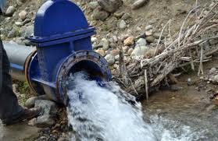
Pompa İle Numune Alma
Bu numune alma metodu, yeraltı suyu kalitesinin dikey olarak değişmediği veya içme suyu amacıyla sondaj uygulandığında, su kalitesinin yaklaşık ortalama değerini veren dikey bileşik numuneye ihtiyaç duyulduğunda tavsiye edilir.
Notes:
durgun suyu uzaklaştırmak amacıyla yeterli süre pompalama yapılana kadar sondaj deliğinden numune alınmamalıdır.

Slide 24
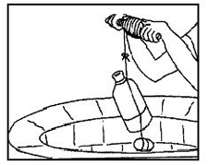
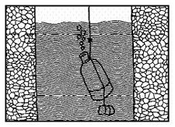
Derinliğe Bağlı Numune Alma
Bu yöntem pompalama işlemi yapılamıyorsa kullanılır
Derinliğe bağlı numune, istenilen bir derinlikte suyla doldurulabilen ve gerektiğinde başka bir kaba aktarılabilen delik veya kuyuya indirilen numune alma cihazıyla alınır

Slide 25
Diğer Numune Alma Metotları
Bu metot, Vakum veya gaz yer değiştirmesiyle suyu çıkaran piyezometre noktalarını veya delikli kapları kapsar.
Belli derinliklerden numuneler, gözenek suyundan numune alma metoduyla da elde edilebilir. Bu, toprak veya kaya numunelerinden karot numune alma cihazıyla özel gözenek açmayla elde edilen ve genellikle santrifüjle çekilen sudan oluşur. Bu metot kalitedeki dikey değişmeleri dikkate alan en etkili ve aynı zamanda doymamış bölgeden numune almanın çok etkili bir metodudur.
Ancak, periyodik izleme için uygun değildirler
Notes:
İki numune alma metodunun da kullanılamadığı veya uygun olmadığı durumlarda akiferin ayrı noktalarından numunelerin, yerinde numune alma cihazlarından biriyle alınması tavsiye edilir.

Slide 26


Numunelerin Muhafazası ve Taşınması
Numuneler numune alma zamanındaki koşulları temsil etmeli ISO 5667-3
Yerinde numune alma:
sıcaklık,
pH,
elektrokimyasal potansiyel,
elektriksel iletkenlik,
alkalinite
çözünmüş gazlar (özellikle oksijen) bakımından önemlidir.
Notes:
Numunelerin numune alma zamanındaki koşulları temsil etmeli. Bu yüzden, ISO 5667-2 ve ISO 5667-3’e bakılmalıdır.
Yeraltı sularından numune alınmasında parametrelerin mümkün olduğu kadar yerinde ve numune alınır alınmaz tayin edilmesi önemlidir.

Slide 27
Numunelerin Muhafazası ve Taşınması
Numuneleri kararlı hale getirmek için numunenin yerinde süzülmesi tavsiye edilir.
Cam yünü ve polikarbonat süzgeçlere ilaveten sellüloz esaslı membran süzgeçler kullanılabilir
Numune kapları ışık ve aşırı sıcağın etkilerinden korunmuş sıkıca kapalı olmalı
Kısa süreli muhafazalarda 4°C’ye kadar soğutma ve uzun süre muhafazalarda -20°C’ye kadar dondurma

Slide 28
GÜVENLİK TEDBİRLERİ
ISO 5667-1’de verilen genel güvenlik kurallarıyla birlikte aşağıdaki güvenlik tedbirleri de dikkate alınmalıdır.
Kuyulara girerken kullanılan merdiven ve basamaklar güvenli olmayabileceğinden güvenlik kuşağı takılmalıdır.
Numune, atmosfere kapalı (örneğin bir kuyuda, sondaj deliğinde, kuyunun üst kısmı veya iç kısmında) bir yerden alındığında atmosfer, oksijen azlığı durumu veya yanabilen gazların hidrojen sülfür veya diğer zararlı gaz ve dumanların bulunup bulunmadığı her zaman kontrol edilmelidir.

Slide 29

Numunenin Tanıtımı ve Kaydı
Numune etiketleme ve raporlamada dikkat edilmesi gereken hususlar:
Numune alma yerinin adı ve bölgesi,
Numune alma zamanı ve tarihi,
Akiferin ve su taşıyan tabakanın yapısı,
Numune alma yerinin tipi (örneğin, sondaj deliği, kuyu veya kaynak),
Tanımlayıcı bütün bilgiler (örneğin, kuyu boyutları),
Pompalama durumu ve pompanın emme derinliği ve basma yüksekliği,
Kuyu veya sondaj deliğinde su seviyesi,
Numune alma metodu,
Numune alma derinliği,
Numunenin alındığı zamanki görünüşü (örneğin rengi, berraklığı ve kokusu),
Yerinde yapılan analizlerin sonuçları (örneğin pH, çözünmüş oksijen),
Kullanılan numune muhafaza tekniklerinin ayrıntıları,
Yerinde yapılan süzme işleminin ayrıntıları (örneğin, süzgeç göz açıklığı),
Kullanılan / gereken numune alma metodunun ayrıntıları,
Numune alma aletinin adı.

Slide 30
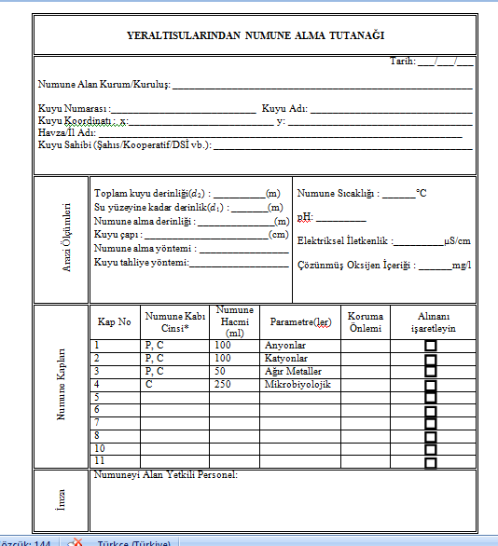
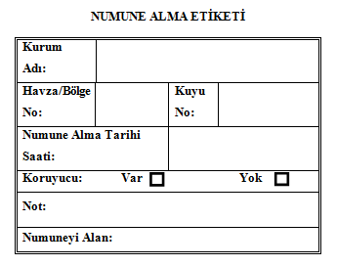
Numune Alma Tutanak ve Etiketi

Slide 31
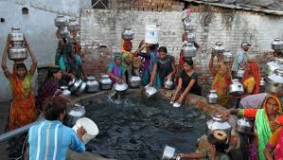
Teşekkürler

